Slide 1

精研·规范·启智
----教给中学生阅读学术论文的实践与价值初探
西安铁一中滨河高级中学 刘相钧
2022.7.23

Slide 2
一 基本观点：价值、特点与目的

Slide 3
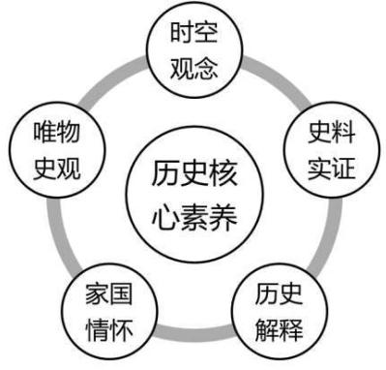
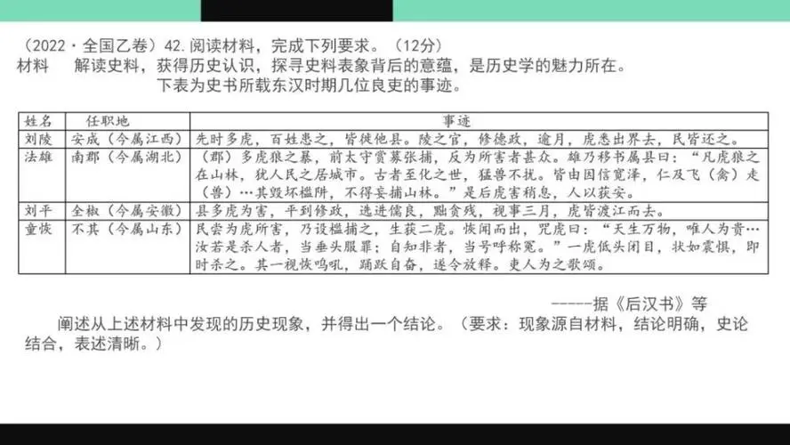
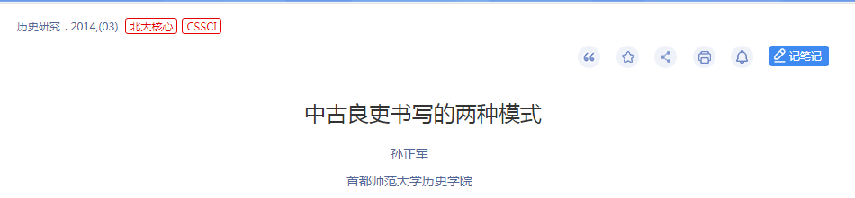
一 价值
愿不愿读？有没有时间读？有没有收获？如何判断他有收获？性价比如何？----不做，有什么损失？
公民素养：把握底线
核心素养：案例模型
应试素养：学术情境
只讲立场，罔顾事实。
言行极端，非此即彼。
逻辑混乱，游谈无根。
不会共情，缺乏思辨。
迷信经验，漠视科学。
无知狂妄，极端反智。
权界模糊，谙熟双标。
教学的最高境界是教育
诸素养的整合呈现范例
适应高考的选拔性功能

Slide 4
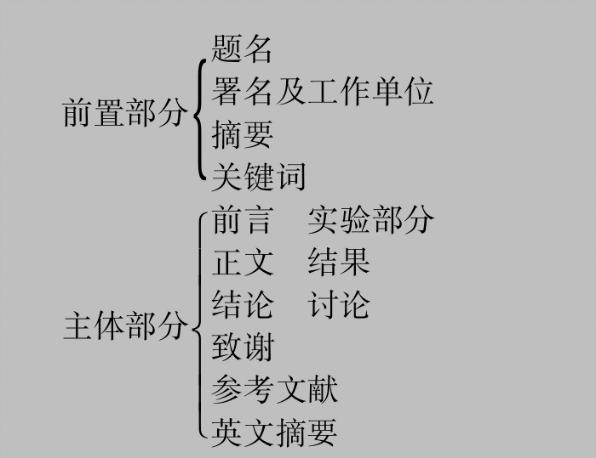
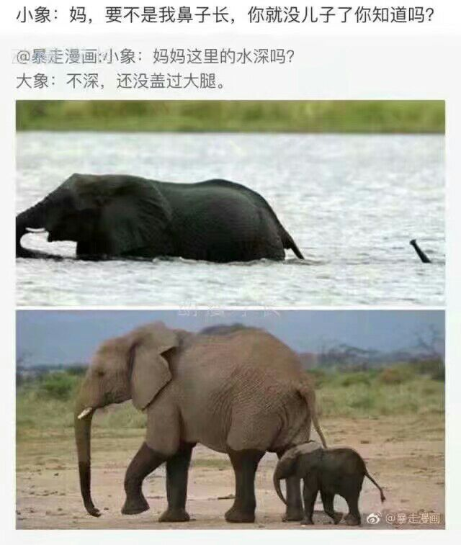
二 特点
教育是迷恋他人成长的艺术。教师须俯下身来，换位思考，在“如何提高学生的学养”方面积极探索。
目标务实，有的放矢
 | 高校阅读 | 中学阅读
选择 | 学生自主 | 教师主导
篇幅 | 学位论文 | 期刊论文
侧重 | 前沿动态 | 基础强化
关注 | 结论突破 | 素养磨砺
呈现 | 海量文献 | 读书笔记

Slide 5
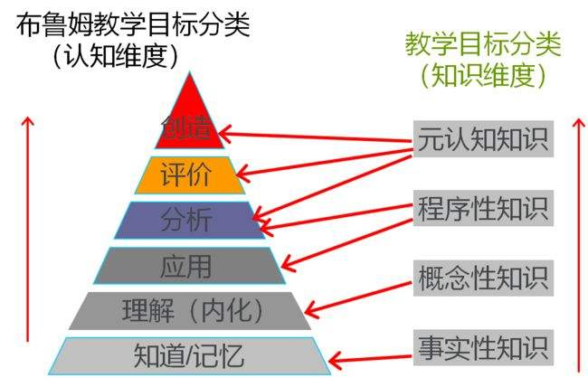
三 目的
将阅读步骤可视化，成为综合地、专业地、可持续地发展诸素养的良好发展路径。
映射所学，检测已知程度
对接真题，反复磨砺素养
捋清关联，建立逻辑结构
精研片段，体验论述过程
运用图表，掌握实用工具
审视力度，评估利弊得失
产生新疑，开拓未知领域

Slide 6
二 操作演练与实际价值

Slide 7
一 概况----标题、摘要、引文

Slide 8
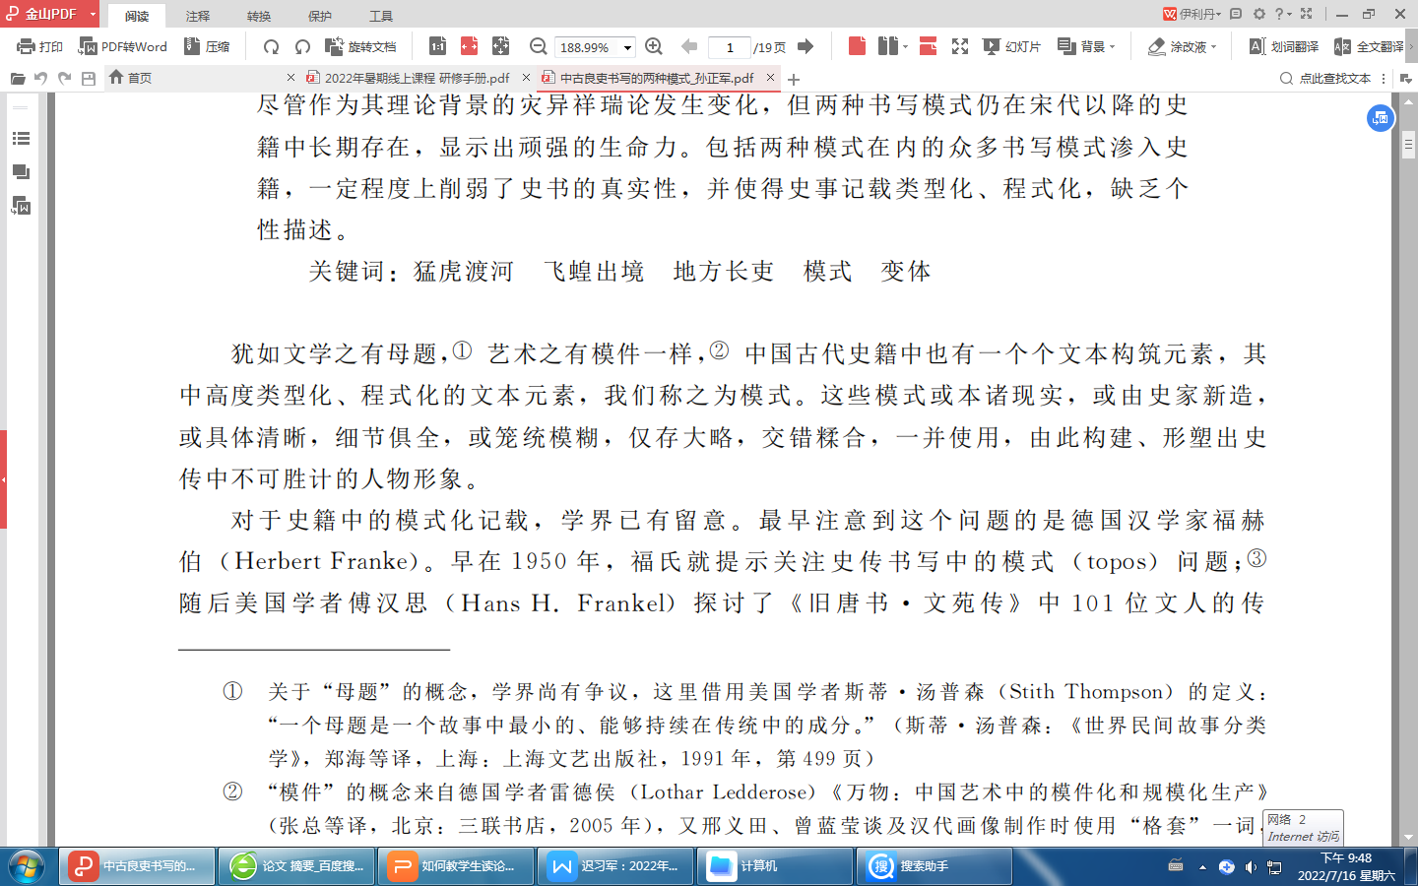
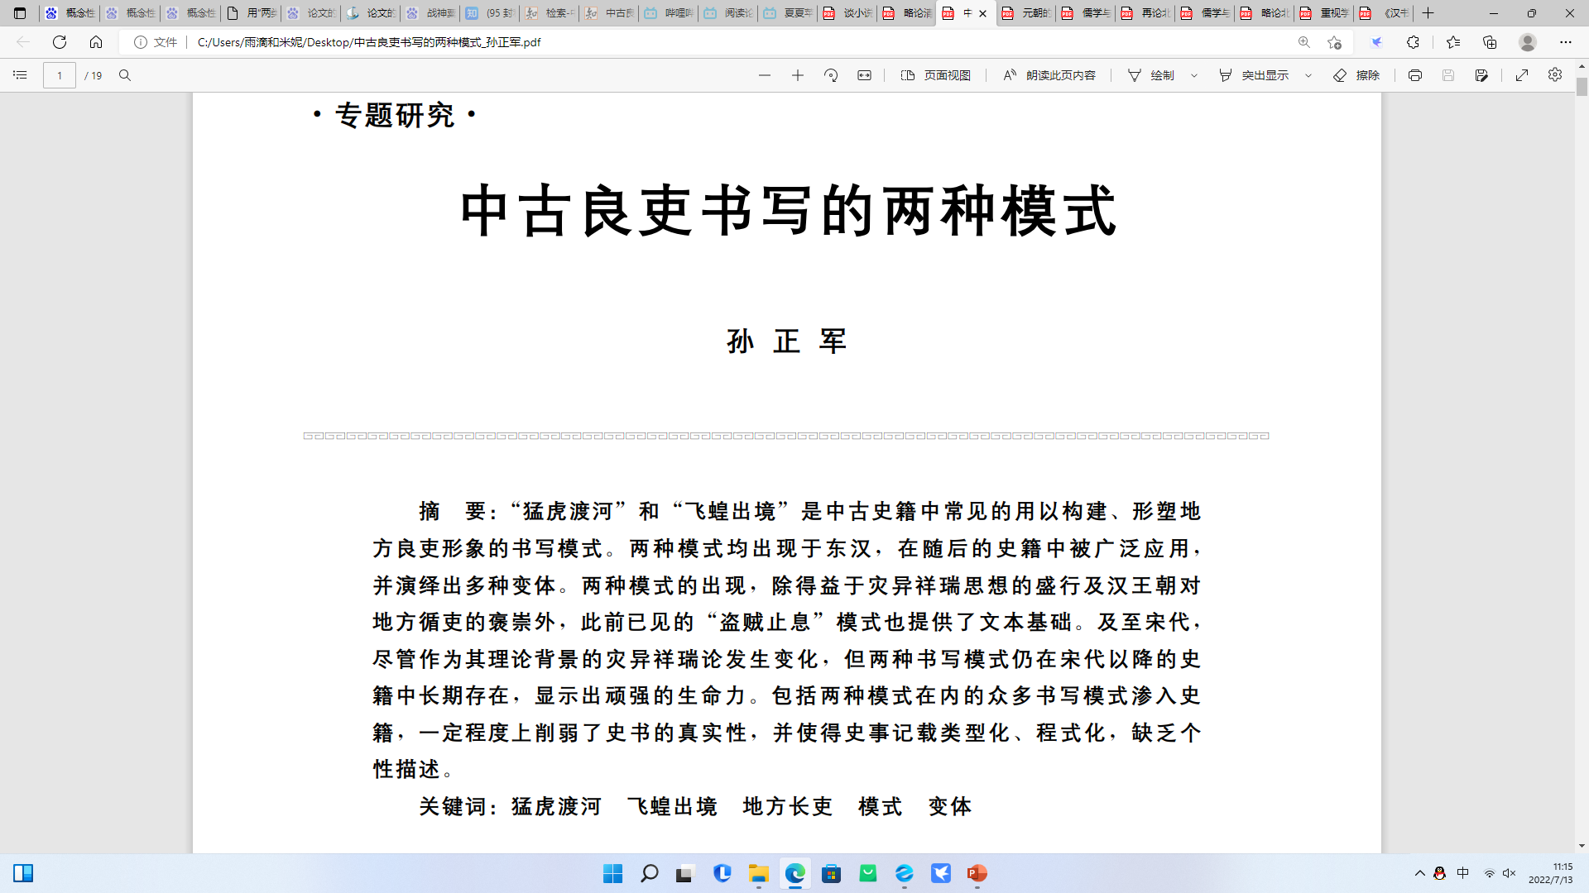
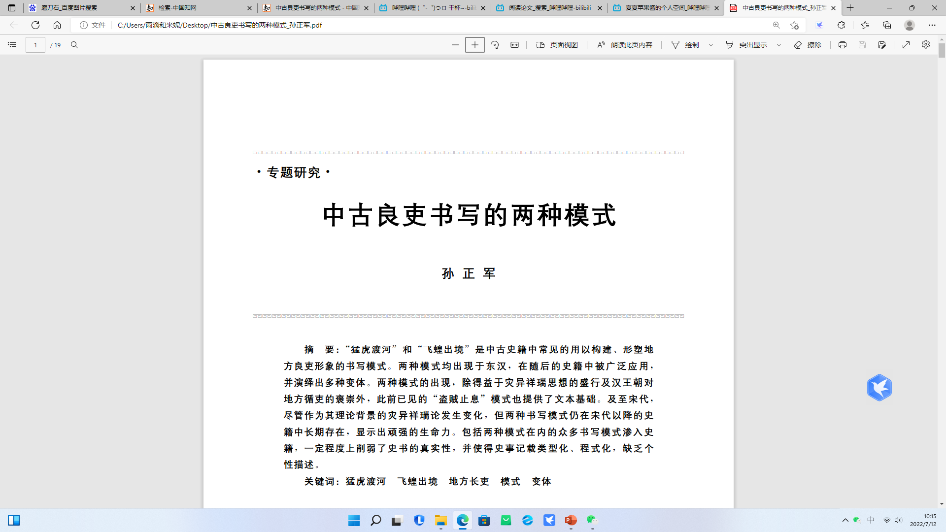
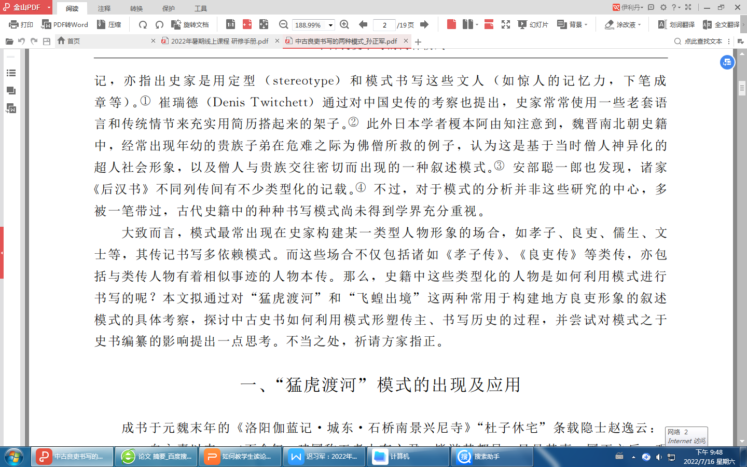
一 概况----标题、摘要、引文
任务：谁，在什么背景下，为解决什么核心问题，选择了什么方法，利用了哪些资源，得出了什么结论。

Slide 9
一 概况----标题、摘要、引文
《如何阅读一本书》中提到的两种读书思维：海绵式思维与淘金式思维
摘要
结论：良吏书写有模式。
案例：猛虎渡河、飞蝗出境。
解释：
1 原因：流行思潮、政治诉求、文本基础。
2 特征：延续性、类型化、程式化。
3 弊端：削弱真实性，缺乏个性化。
大标题
书写模式------写作主旨
良吏-----------典型案例
中国古代------范畴限定
两种---------特征与关系
前言
立题依据：模式具有普遍性。
已有成果：中外学界的关注。
现有不足：猎奇式的浅层次。
论文目的：史书编纂的特征。
学术方法：解剖典型的案例。
概括：在中外学界对中国古代史籍中的模式化现象有所关注的背景下，从出现原因、特征与弊端等角度，深入剖析“猛虎渡河”与“飞蝗出境”两个关于“良吏书写模式”的案例，探讨史书编纂中的模式化特征。

Slide 10
实际价值
解决“以为读懂了，其实说不清”的问题
（2014·全国新课标文综·32）古代雅典法律规定：如果公民试图自杀，必须事先提出申请，以获得批准；未经允许的自杀被视为犯罪行为。这反映出在古代雅典
A．法律体系已达到完备的程度
B．法律具有尊重生命价值的人文精神
C．公民个人自由受到严格限制
D．自杀有违崇尚自然法则的理性精神
公民自杀
获得批准
未被允许
(2010·全国新课标卷文综·25)柳宗元在《封建论》中评价秦始皇废封建、行郡县说：“其为制，公之大者也……公天下之端自始皇。”郡县制为“公天下”之开端，主要体现在
A．百姓不再是封君的属民 B．更有利于皇帝集权
C．制度法令的统一 D．依据才干政绩任免官吏
合法
非法
主旨是程序，不是自杀

Slide 11
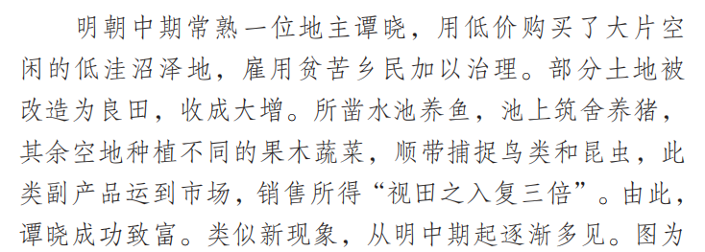
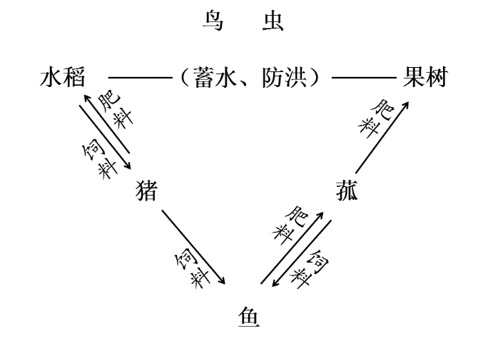
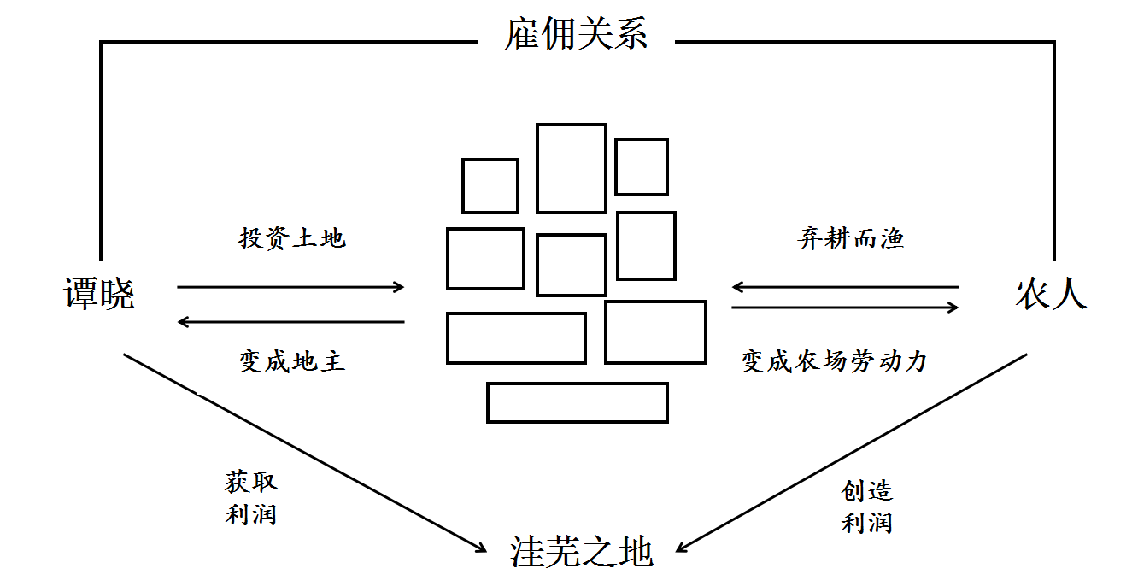
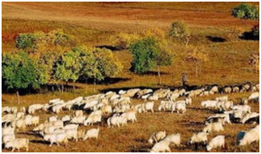
实际价值
解决“以为读懂了，其实说不清”的问题
问题：谭晓式的农业，“新”在何处？
市场为导向；雇佣式劳动；
产销一体化；规模化经营；
生态型农业。

Slide 12
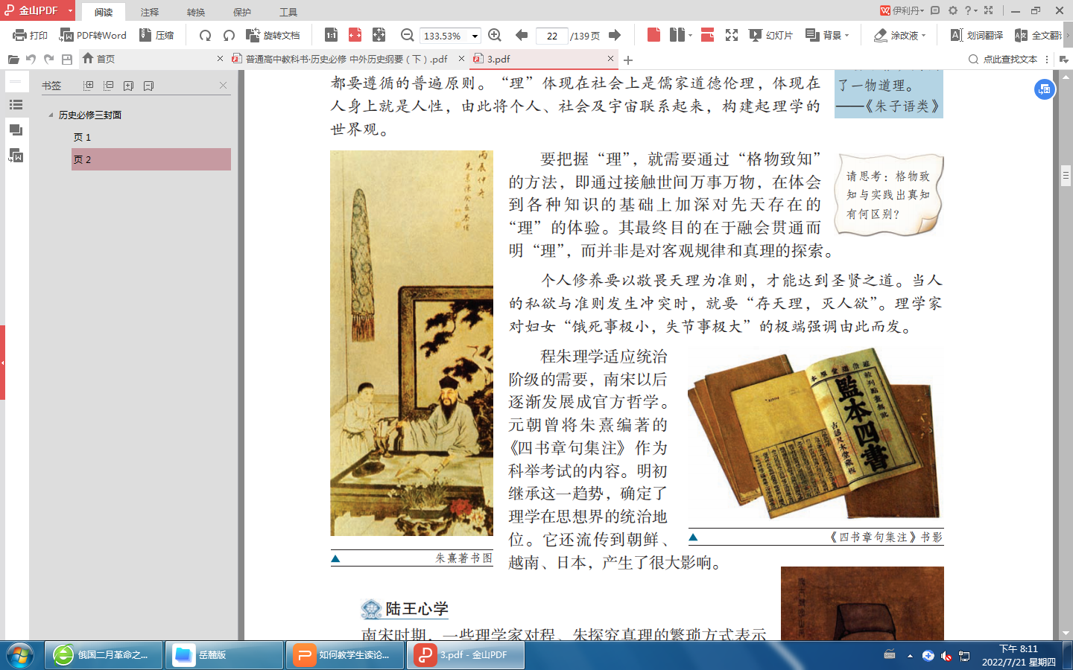
实际价值
解决“以为读懂了，其实说不清”的问题
（1）个人--从政治哲学发展成为人生哲学。
（2）修养—儒学讲“内圣外王”，理学更侧重于内圣。
（3）要以----体现的是”应然“目标而非”实然“现状。
（4）敬畏--服从预设的统治秩序。
（5）天理--封建伦理纲常本质上是先验的”宇宙法则“。
（6）准则--成为中国人的政治、社会、生活、心理上的根本标准与现实依据。
（7）才能----“才能”，认为“格物致知”是掌握“理”的唯一方式。
（8）达到--终极理想。
（9）圣贤之道--虽不能成为圣贤，也要在精神上与圣贤同样永恒。

Slide 13
二 论文结论

Slide 14
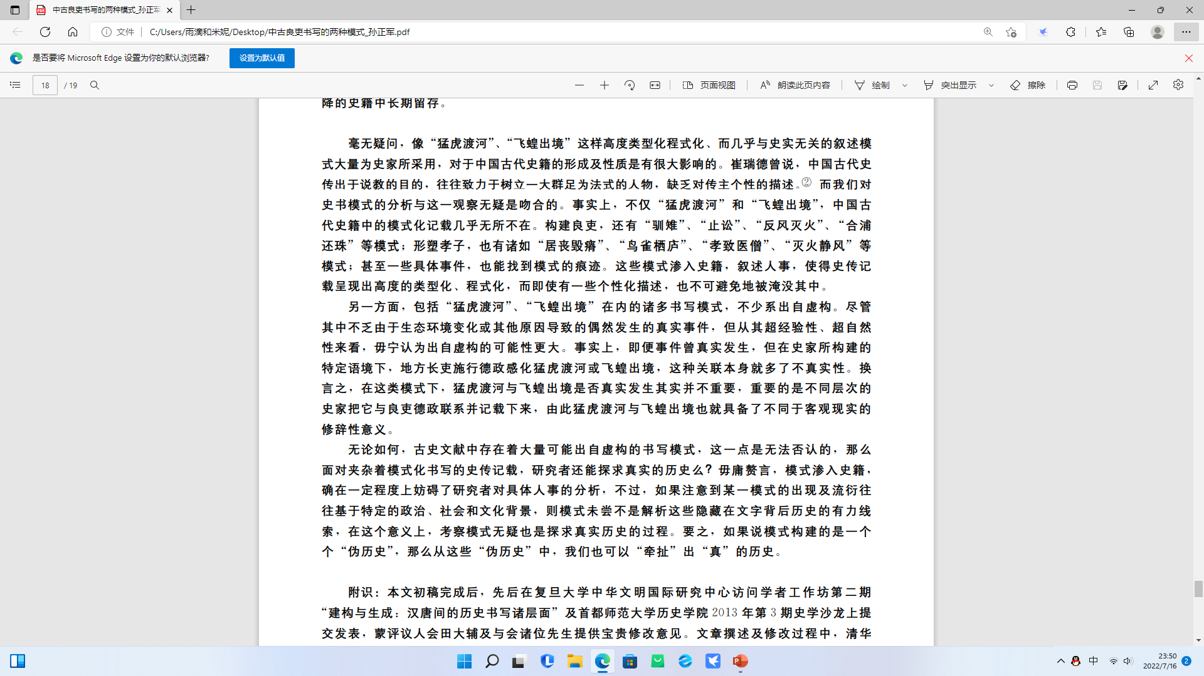
二 结论
任务：概括结论，迁移启示。
结论一：诸多历史叙述具有类型化、程式化的特征。
启示一：史学的模式化现象分析。
结论二：史学不仅有记录真实的价值，还起到了一定的教化功能。
启示二：史学的“求真”与“求善”功能。
结论三：史料取舍深深影响着历史叙述。
启示三：历史叙述中的史料取舍。
结论四： “虚假”的历史书写背后，也蕴含着一定的“历史真实”。
启示四：神话/传说/文艺等题材的史料价值。

Slide 15
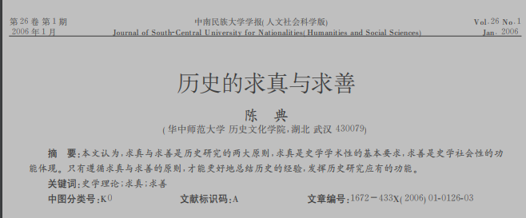
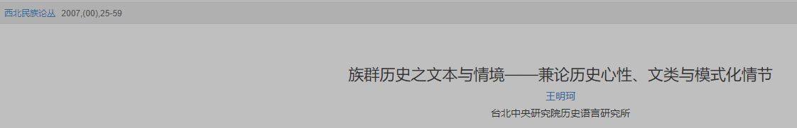
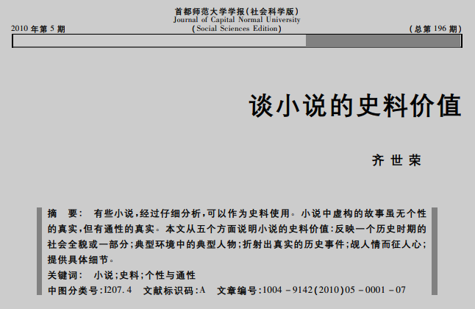
（我的）启示才是真正对（作者）结论的内化，才能使“沉浸式学习”具有进阶性。阅读不仅是为了扩展知识的边界，也是为了激活已有的懵懂。
司马光在《答范梦得书》谈到了《资治通鉴》的史料选择原则：
诗赋等如止为文章，诏诰等若止为除官，及妖异止于怪诞，谈谐止于笑之类，便请直删不妨。或诗赋有所讥讽，诏诰有所戒谕，妖异有所儆戒，诙谐有所补益，并告存之。
谶记，如李淳风言武氏之类，及因而致杀戮叛乱者，并存之。其妄有牵和，如木入斗为朱字之类，不须也。

Slide 16
（2021·全国文综乙卷·33）18世纪90年代初，法国国民议会取消监禁专制授权令，否定了家长或家族可不经审讯就将孩子投进监狱的做法；国民议会还规定，由新建立的家事评议庭专司听审父母和20岁以下子女的争讼，21岁的家庭成员不分男女，不再受父权的管辖控制。上述内容体现了
A个人意志即个人权利 B个人与国家间的契约关系
C男女的政治地位平等 D家族利益凌驾于国家利益
实际价值
解决“听君一席话，胜似一席话”的“不会有效迁移”问题
重构叙述：现代性是关于自由、平等的观念与践行的历程。受启蒙运动的影响，觉醒的法国人民掀起了轰轰烈烈的大革命，各阶层人民以契约形式建立了表达自己意愿的公权力机构，后者以革命的方式涤荡封建旧秩序、旧观念，代之以“国家----个人”直接对应的新型契约关系，作为国家的权力来源与使命主旨，力图实现启蒙思想家们所倡导的人文主义理想。本题的用意在于揭示：个人的解放，靠的是革命的力量将个人从宗族的束缚中解放出来，才能够被实现、被保障。
18世纪90年代初，法国
国民议会
否定宗族家长在家族生活中的地位与特权
保护家庭成员在法律上的平等地位与权利
（伏尔泰提出）自由是人人享有的一种天赋权利，不应受任何侵犯，这种天赋人权只受法律支配。平等则意味着反对等级制度和封建特权，人人生而平等。而政府只不过是从法律上来保护人们的自由、平等权利的国家政治制度和权力结构。
----岳麓版教材必修三《理性之光》

Slide 17
实际价值
解决“听君一席话，胜似一席话”的“不会有效迁移”问题
自信大方，有教无类
学科本质，提纲挈领，化繁就简
入门要正, 立意要高
精读与泛读、
对象与数量、
顺序与层次、鼓励与期待、
教材与重点、
自主与答疑
既要学做诗，你就拜我为师。我虽不通，大略也还教的起你。
什么难事，也值得去学?不过是起、承、转、合……
正是这个道理。词句究竟还是末事，第一是立意要紧……
断不可看这样的诗。你们因不知诗，所以见了这浅近的就爱，一入了这个格局，再学不出来的。你只听我说，你若真心要学，我这里有《王摩诘全集》，你且把他的五言律一百首细心揣摩透熟了，然后再读一百二十首老杜的七言律，次之再李青莲的七言绝句读一二百首。肚子里先有了这三个人做了底子，然后再把陶渊明、应、刘、谢、阮、庾、鲍等人的一看，你又是这样一个极聪明伶俐的人，不用一年工夫，不愁不是诗翁了。”
你只看有红圈的，都是我选的，有一首念一首。不明白的问你姑娘（宝钗），或者遇见我，我讲与你就是了。

Slide 18
实际价值
解决“听君一席话，胜似一席话”的“不会有效迁移”问题
共记得多少首？可领略了些没有？正要讲究讨论，方能长进。你且说来我听听。这话有了些意思!但不知你从何处见得？
你说他这‘上孤烟’好，你还不知他这一句还是套了前人的来。我给你这一句瞧瞧，更比这个淡而现成。
昨夜的月最好，我正要诌一首未诌成。你就做一首来。‘十四寒’的韵，由你爱用那几个字去。
意思却有，只是措词不雅。皆因你看的诗少，被他缚住了。把这首诗丢开，再做一首。只管放开胆子去做。
自然算难为他了，只是还不好。这一首过于穿凿了，还得另做。
圣人说：诲人不倦。他又来问我，我岂有不说的理！
众人看了，笑道：“这首不但好，而且新巧有意趣。
即时检测：背诵基础----理解程度----呈现输出----教学互动----情境迁移
布置作业：激发兴趣----深度学习----限定要求----关注学情
点评作业：及时鼓励----指出问题----改进思路----规范要求----诲人不倦

Slide 19
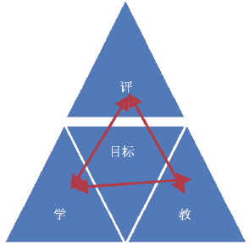
黛玉教你当老师
自主性评价--心得生成，问题激发
针对性评价--情境迁移，学习内化
进阶性评价--反复训练，满分意识
全过程评价--学前、学中、学后持续性评价--激励、追问、训练
全面性评价--态度、问题、方法
师德
坦诚大方
有教无类
诲人不倦
师能
元认知思维
教学评一体
预期判断准
教材即学材--学情起点+教师专长
教法即学法--自主学习+深度学习
教案即学案--环节分层+要求明确

Slide 20
三 论证过程

Slide 21
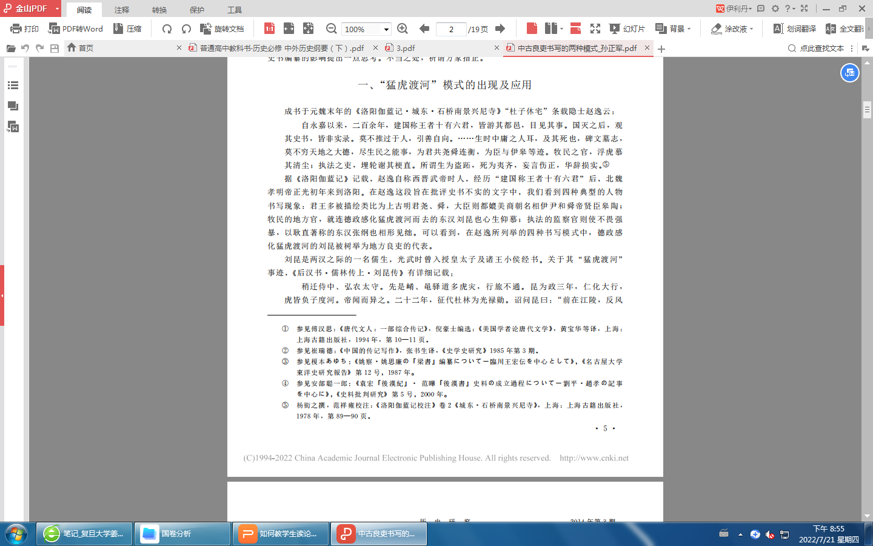
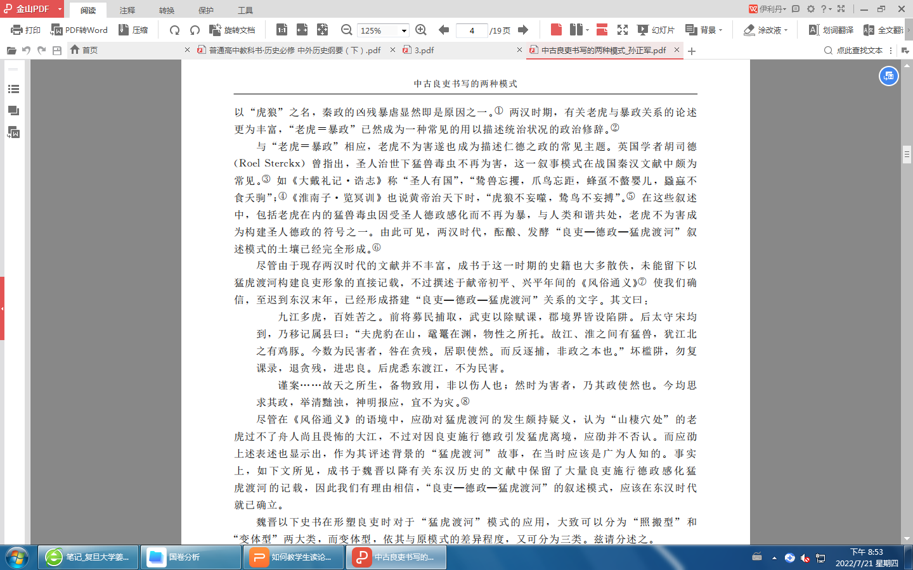
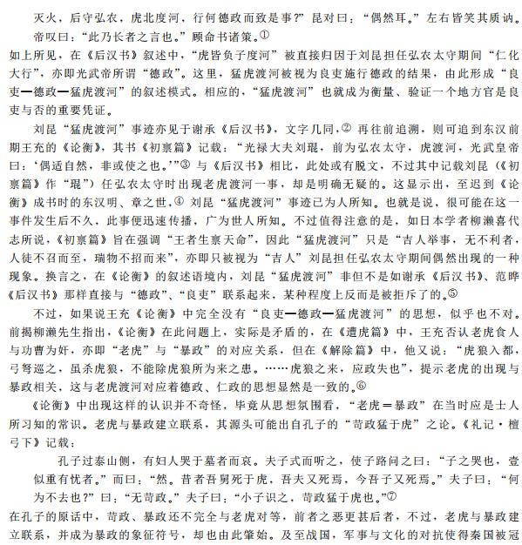
论证----证据链
任务：“猛虎渡河”是如何成为“良吏模式”的？

Slide 22
论文中的这些史实、过渡、观点等，实际上是在干什么，想说明什么？
班固《后汉书》记载了“猛虎渡河”
只能证明“有这样的叙述”
谢承《后汉书》亦载，但“文字几同”
高度雷同，不能有效互证
王充《论衡》亦载，但“或有脱文”
重合部分只有“猛虎渡河”
柳濑喜代志对“猛虎渡河”与“良吏德政”的关系上做了迥异的解读，但又力证王充在此问题上“思想是矛盾的”
没有忽略对自己不利的例证，专门进行解释与分析
用“苛政猛于虎”等典故证明“老虎=暴政”，
用多种典故证明“老虎不为害=仁政”
加固自己论述的薄弱部分
更加充分证明“猛虎渡河”的“模式”大于“真实”
用《风俗通义》的相关记载并进行解释

Slide 23
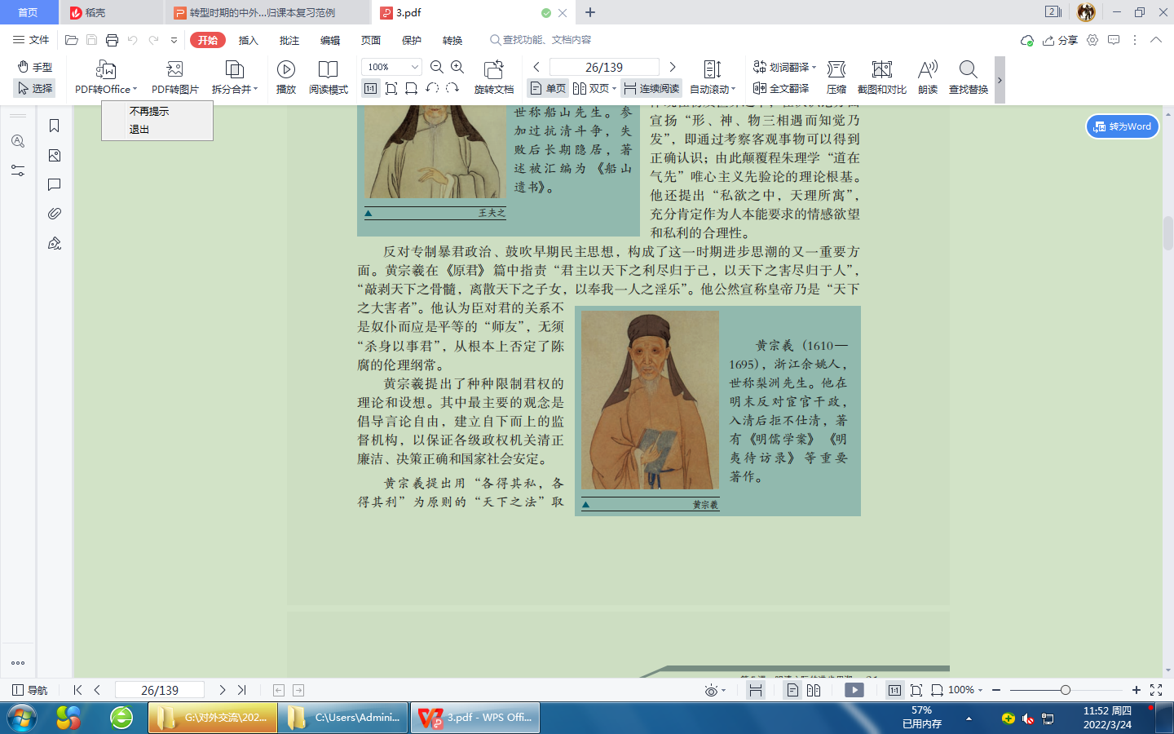
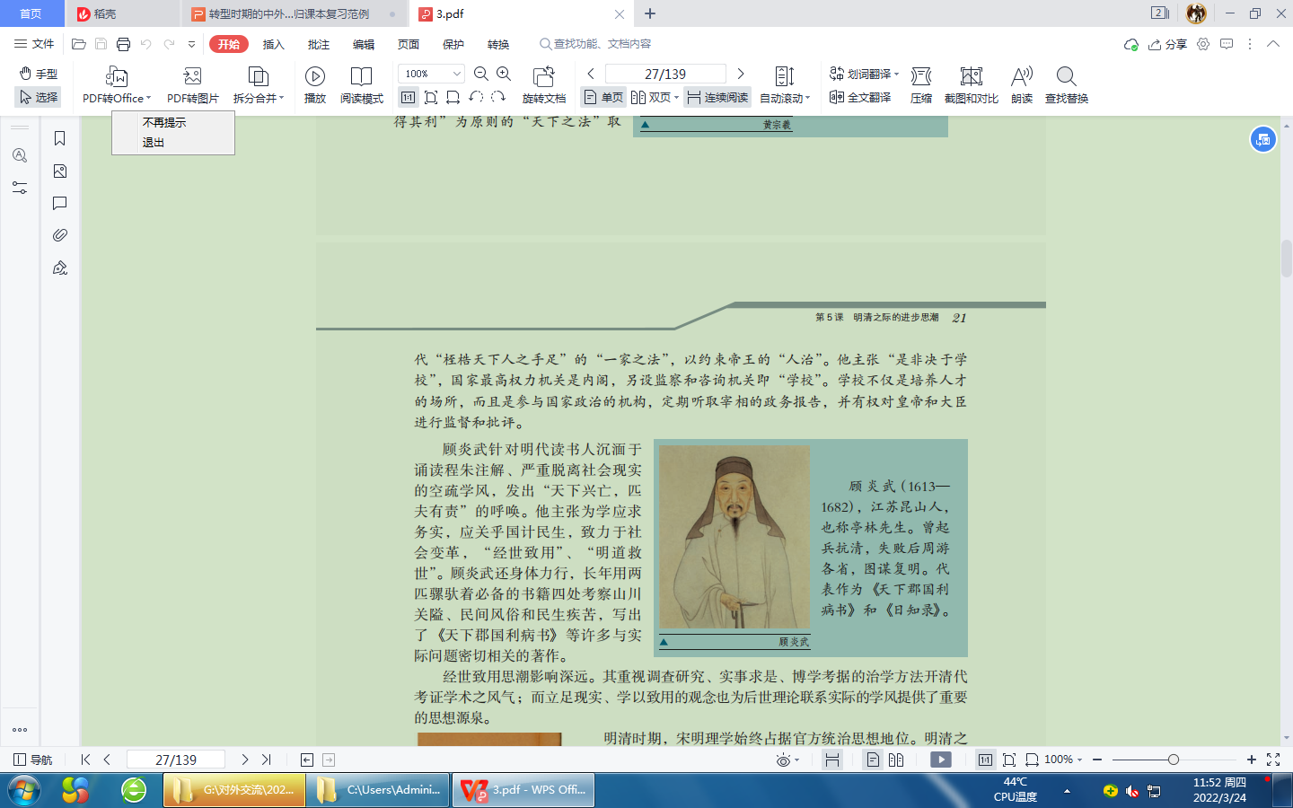
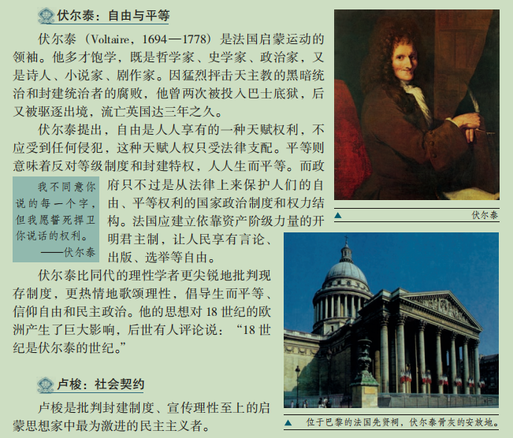
任务：选择个人经历，折射思想家的特点。
实际价值
解决“看山是山，看水是水”的“不会挖掘本质”问题
黄宗羲的经历与解读：
浙江余姚人----出生于江南，受工商业经济与西方思潮的影响；
反对宦官专政----不奉承权贵，抵制明末皇权专制的畸形发展；
公然宣称皇帝是天下大害----超越古史局限，进行结构性批判；
拒不仕清----深深打上传统汉族知识分子的“华夷有别”烙印。
伏尔泰的经历与解读：
出身上流----有贵族血统，却反对特权，超越了阶级局限性。
是……家----不仅构建理论模型，更是用各种方式启蒙民众。
两次被投巴士底狱----为了实现理想，身体力行，矢志不渝。
流放英国----对比英国，更加深对本国旧秩序的不满与批判。
死后被葬入先贤祠----倍受民众景仰，思想启蒙的成效显著。

Slide 24
实际价值
解决“看山是山，看水是水”的“不会挖掘本质”问题
五四运动是中国新民主主义革命的开端。
毫不妥协地反帝反封建。
坚信人民群众自己（尤其是无产阶级）而非政治精英的力量，从依靠“政治革命 ”转向依靠“社会革命”的方式。
具有了“统一战线”的思想与实践。
国运即我运。把国家民族命运与每个个体的人的命运相结合。
知识精英与民众力量相结合。
“爱国”有了更进步的内涵，而非泛泛地爱任何反动的、腐朽的政权。
放弃对英美的幻想，转向了以俄为师。

Slide 25
四 史料淘宝

Slide 26
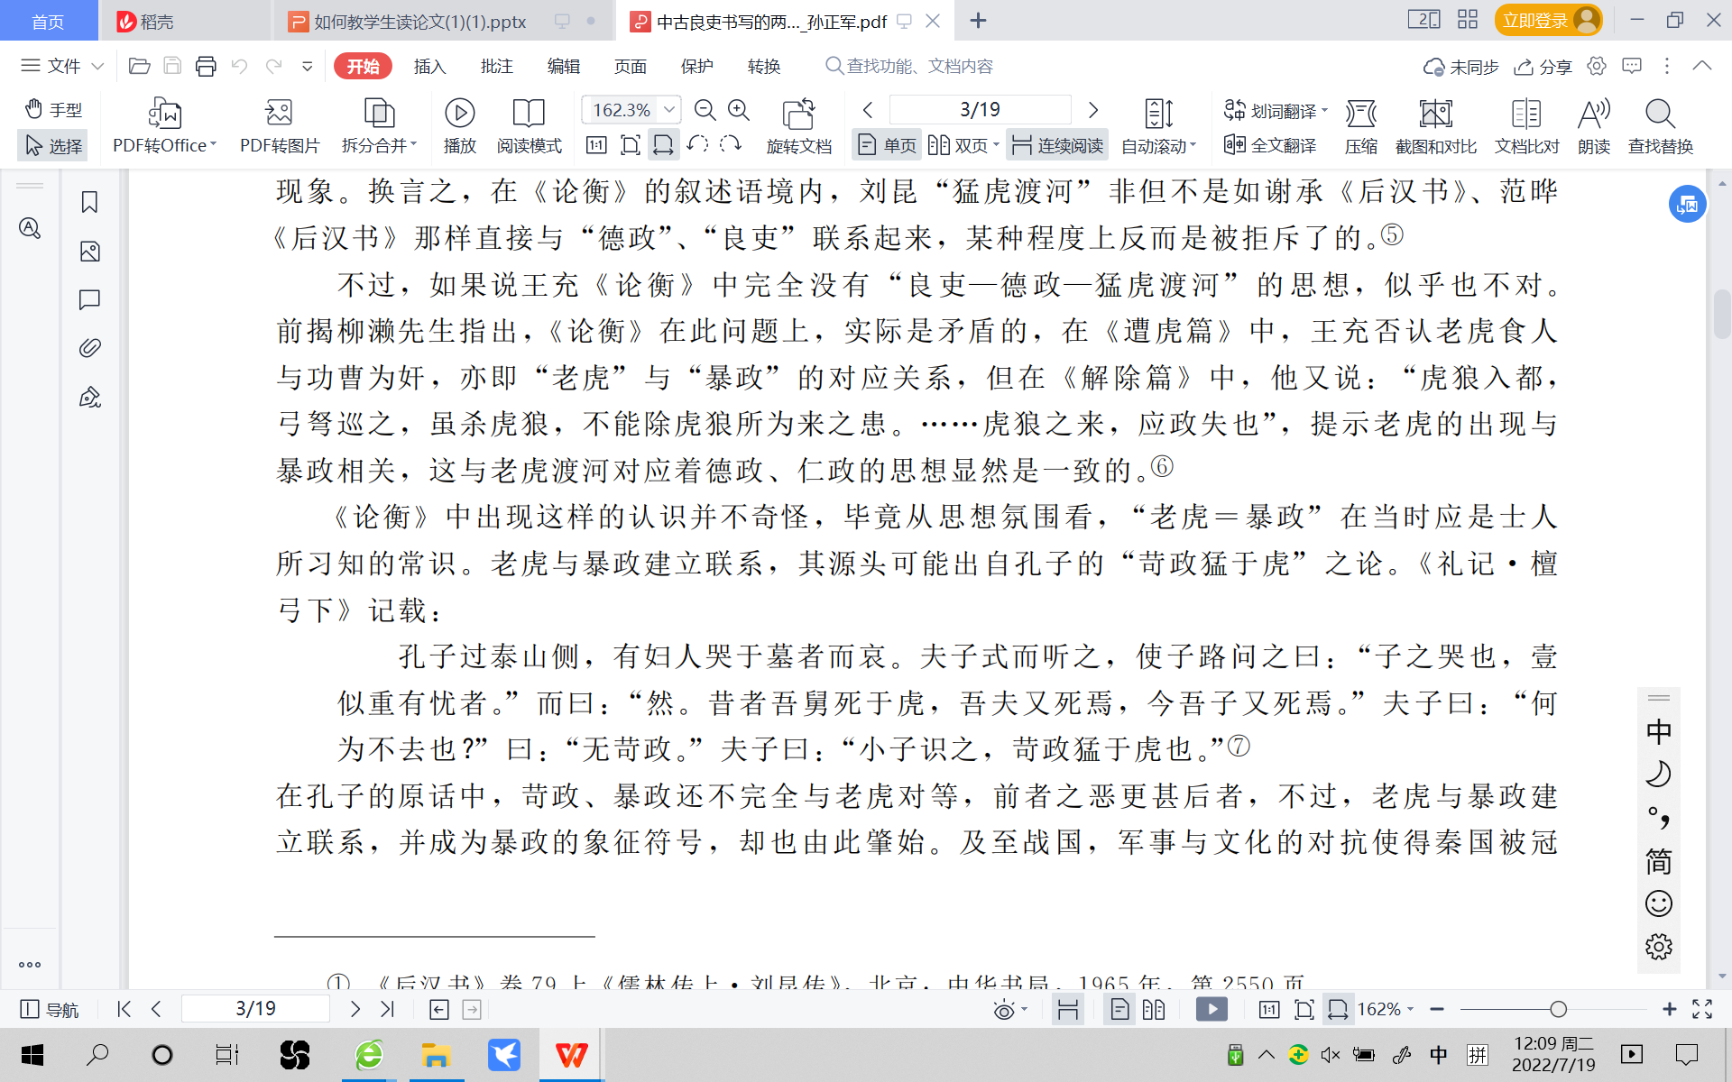
实际价值
解决“热衷二手结论，不愿分析原典”的“思维惰性”问题
任务：”苛政猛于虎“的典故中蕴含了哪些历史知识与思维。
根据历史学家马克·布洛赫的观点，史料还可以分为两类：
1 根据作者为了左右别人的认识而有意呈现的称为“有意史料”；
2 人们在没有（或不是主要针对）上述主观有意的情况下形成的史料称为“无意史料”。
作者以此来论证“老虎---暴政”的关系。
可以佐证赋税制度在鲁国的出现（初税亩）。
可以体现儒家的“民本”价值取向。
知人论世，探讨思想家的经历与其思想构成之间的关系。

Slide 27
实际价值
解决“热衷二手结论，不愿分析原典”的“思维惰性”问题
钦命福建巡抚部院大中丞徐继畲所著《瀛环志略》曰
按，华盛顿，提三尺剑，开疆万里，乃不僭位号，不传子孙，而创为推举之法，几于天下为公，骎骎乎三代之遗意……米利坚，合众国以为国，幅员万里，不设王侯之号，不循世及之规，公器付之公论，创古今未有之局，一何奇也！
大清国浙江宁波府镌耶稣教信辈立石
咸丰三年六月初七日合众国传教士识
你如何看待这段史料？（进步之处、论述逻辑、史料错误、作者动机）
当时先进的中国人关注西方的视角，已触及到西方的政治层面。
用中学比附西学，视美国革命为吊民伐罪，视美国政体为中国古典政治理想。
史料并不完全反映真实，当时朝廷不可能“钦命”官员去赞扬西方。
人物动机复杂：为学习西方政治减少阻力？真正认同中国古典政治的普遍性？

Slide 28
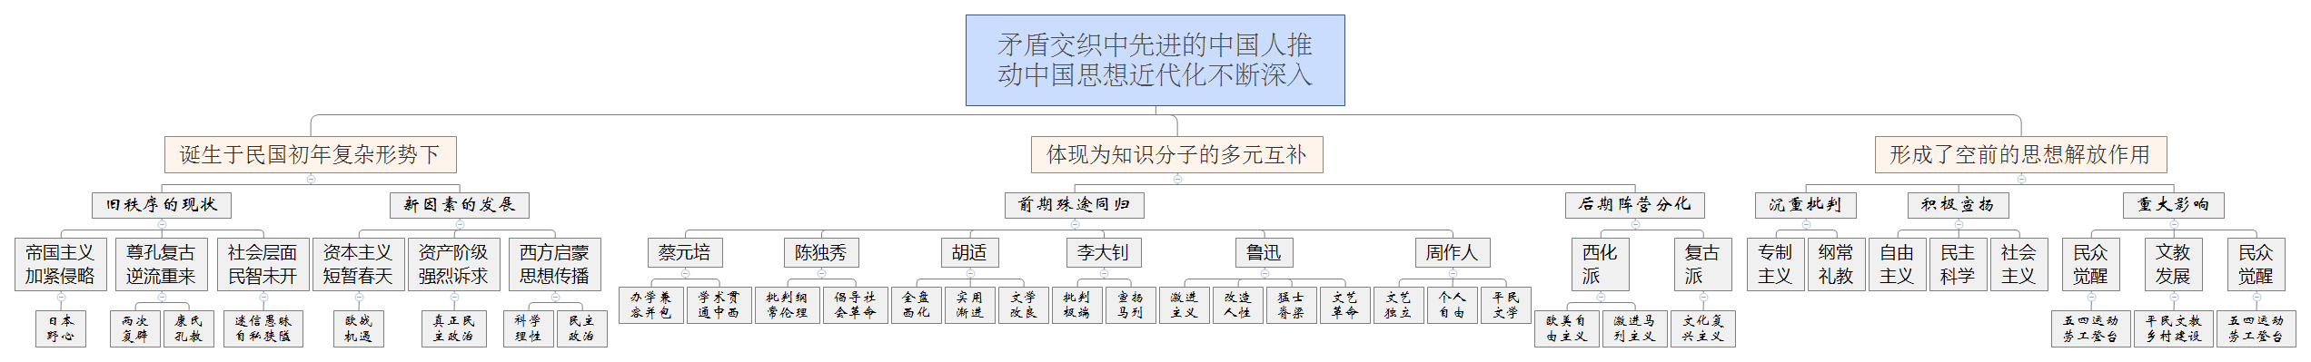
实际价值
解决“热衷二手结论，不愿分析原典”的“思维惰性”问题
小女孩说：“那里有许多许多野百合，野蔷薇，我常常去玩，去看他们的。”
老翁说：“前面是坟…太阳下去了，我想，还不如休息一会的好罢，象我似的。”
过客说：“我知道那是坟……我只得走了。况且还有声音常在前面催促我，叫唤我，使我息不下。”
女孩扶老人走进土屋，随即关了门。过客向野地里跄踉地闯进去，夜色跟在他后面。
----鲁迅《野草·过客》
新文化运动----鲁迅
猛士精神----正视现实，斗争不懈
激进主义----否定传统，全盘西化
思想改造----改造性格，开启民智
革命力量----唤起民众，中国脊梁
文艺价值----坚持文艺是革命武器

Slide 29
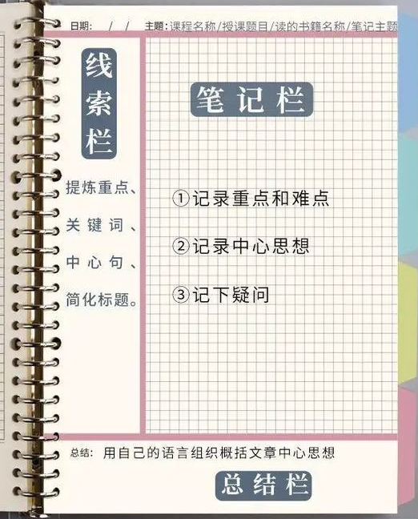
《中古良吏书写的两种模式》阅读笔记
线索栏 一 复习笔记： | 笔记栏 一
内化栏 启示生成：
康奈尔笔记
大抵观书先须熟读，使其言皆若出于吾之口，继以精思，使其意皆若出于吾之心，然后可以有得尔。
----朱熹《童蒙须知》

Slide 30
1 晚明江南经济：国内商业、金融业和产品加工业的中心--从江南看“天下之势偏重在商”的历史性异动
线索栏 1 概念：商帮、市镇、货币经济、一条鞭法、朝贡、海禁、晚明海盗。 2 论证：请举例证明二1。 3 疑问生成： （1）明清两代何以农业大国总也解决不了粮食危机？仅仅是因为人多？ （2）明清两代都没有鼓励“海盗”，反而进行打压，仅仅是观念原因吗？ （3）包买商现象等，是瓦解了小农经济还是强化了自然经济？ | 笔记栏 一 知识笔记： 晚明早期现代化特征：弃农从商、士不如商、工商业市镇、市民阶层觉醒、手工工场与包买商、产业资本、全国性市场网络形成、民间私人对外贸易、农业的市场化经营、赋役制度改革后的市场化与自由劳动力。 二 重要结论： 1 社会生活是一个有机的整体，任何一种新兴社会现象出现，都是社会生活诸因素合力的结果。 2 晚明海商与国内手工业休戚相关，且对内抗拒海禁政策，对外与西方殖民者争夺海上贸易控制权。
总结栏 启示生成：新兴现象的诸因素合力举例--市镇。（教学中可以通过解剖这些麻雀来达到窥斑知豹的效果） （1）农业高度发展，产品剩余与劳动力剩余，导致工商业发展有了资源。（2）农业的专业化、商品化程度提高，需要就地进行持续的、大量的、多样的加工与交换。（3）一条鞭法改实物税为货币税，增强了农民的自主经营选择权；劳役与匠籍制度的松弛，劳动力得以自由。（4）城乡经济关系更加密切，市镇成为沟通城乡经济的中转站。（5）对外贸易的繁荣，民间经济得以直接与国外进行经济往来，使中国实际上已经开始融入世界经济体系。（6）社会观念的变化，江南地区的本末观念发生动摇，追逐经济利益成为风气。（7）商品化和市场化渗透到农村，产业资本与农村进行结合，包买商出现并冲击自然经济。

Slide 31
4 “苏之于海内，盖所谓得气先者也”--江南学风的演变与学术新路的开启
线索栏 1 概念：实学。 2 疑问生成： （1）程朱理学与陆王心学的学术流弊分别是什么？又怎样影响到了政治与社会？ （2）清初实学对汉学、宋学进行了怎样的批判性继承？ | 笔记栏 1 程朱理学的根本弊病在于“伪”，“存理灭欲”的道德标准苛刻的不近人情，且强迫人接受，为了弥合外在的道德律令与主体行为之间的矛盾，只有作伪一途。 2 东林党人肯定王学的思想解放作用，但也批判王学末流“空谈性命”的流弊，其论学宗旨将“由虚返实”与“由王返朱”联系起来，在顾炎武思想中也有体现。 3 明末清初的部分学者，推崇实学，重实际、重实践、重实证的新的学风。第一，他们冲破儒家道统、象数迷信的束缚，掀起了一股面向自然、研究新兴质测之学的潮流。第二，同时出现了一股研究朴学的潮流。 4 明末清初的文风，批判复古主义文风，强调内心的真情实感。 5 明末清初的思想，主张“经学即理学”，“明经以为世用”。
总结栏 启示生成：程朱理学的学术流弊及其后果在于：精英主义导致世俗层面不易接受、泛道德主义导致虚伪常态化与戕害人的自然欲求、强调主体必须合乎于外在客体使得所求之“理”与“我心”并不相通、过度强调“微言大义”而缺乏科学性、过分强调尊崇权威而导致为专制辩护以及学术环境固化……陆王心学的学术流弊及其后果在于：淡漠“格物”而造成反智主义、崇尚“本心”导致了社会道德秩序的混乱、主张佛理式的“顿悟”导致儒学不端、过度强调人生哲学忽视而导致对自然科学的淡漠以及忽略实学……阳明心学开启了新的学术风气，其思想解放趋向却在明清交际时期突破了宋明理学的局限，开启出新的学风、文风，甚至政风，宋明理学甚至传统儒学都接受了一次重新考量与反思，不同的群体对传统儒学进行了富有真知灼见的各种批判与继承，儒学又一次在内省中得以发展，且孕育出早期近代化的些许成果。

Slide 32
感谢垂听

